Slide 1
팀 프로젝트 객체지향언어_소나기조
조원: 이태영,유영선,김동현

Slide 2
업무분담 안내.
이태영(1593070):조장, 전체코딩 설계 및 구현, 자료찾기,보고서 작성 참조
김동현:없음
유영선(1696023):프로젝트 주제 아이디어,보고서 전체 개요 작성

Slide 3
목차
-실행화면 초반 1)로그인
2)실패 확인
-실행화면 중반 1)산성비 게임 준비
2)산성비 게임 시작과 현황
-실행화면 코드
단어처리 코드
랜덤코드
-프로젝트 마무리.

Slide 4
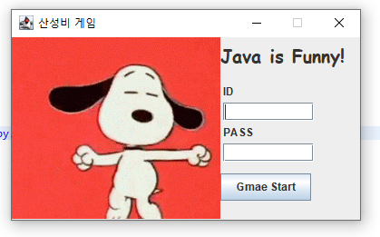
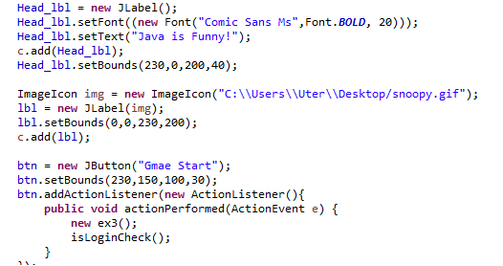
실행화면 및 함수 안내
초기 화면에 심심함을 줄이기 위하여, 움직이는 이미지 gif를 삽입하여 애니메이션을 보여줍니다.
이후에 아이디 입력칸과 비밀번호 입력칸을 마련하여, id는 java ,pass는 1234로 합니다
버튼엔 바로 추상 수행코드를 부여합니다.

Slide 5
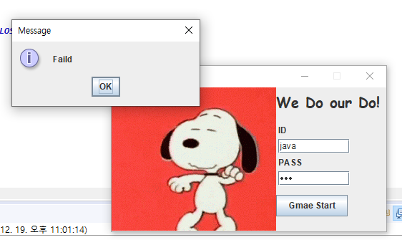
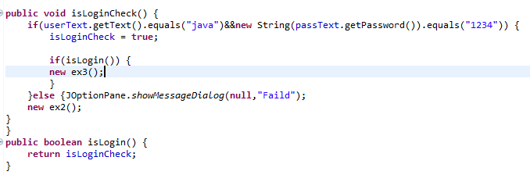
실행화면 진행상황 초반
아이디를 입력하고 비밀번호를 입력하다 입력이 틀릴 시 Faild 라는 안내가 나옵니다, 이로서 틀린 문자를 주면 게임이 시작되지 않는 것을 알 수 있습니다.
그리고 또한 다시 ex2프레임을 실행시켜 문자들이 초기화 되며 재작성 가능하게 됩니다.

Slide 6
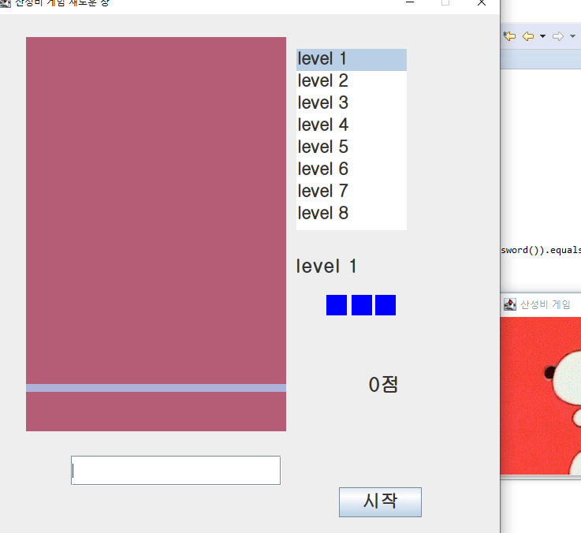
실행화면 진행상황 중반.
옆과 같은 화면에서 은은한 와인빛 판넬 생성과 함께
연보라색 라인이 생성됨을 알 수 있 습니다. Level별로 선택 난이도 조정이 가능하며 ,시작버튼을 누르면 게임이 시작됩니다.

Slide 7
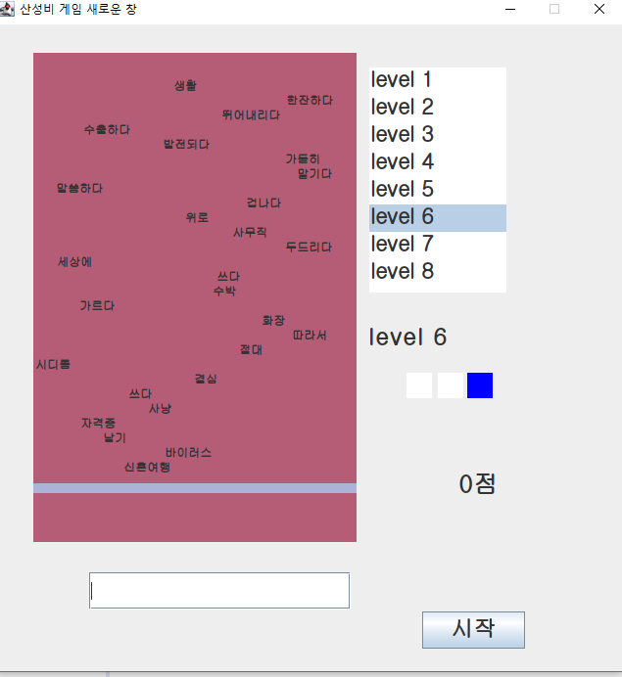
실행화면 진행상황 중반2
옆과 같이 패널안에 생성된 단어들이 움직이며,이와같은 단어를 입력해줄 때 마다 처리하는 알고리즘으로 단어처리를 할 수 있습니다.
옆에서는 단어 2개가 바에 닿으면 파란 목숨이 하얗게 변해 지는것을 알 수 있습니다.

Slide 8
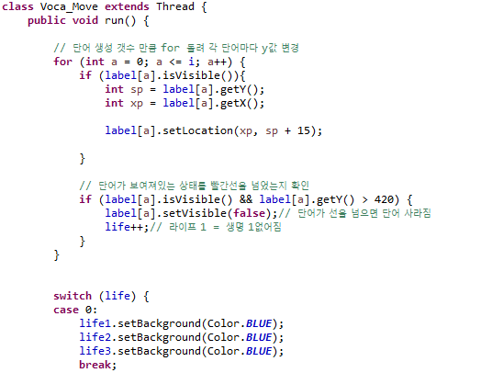
실행화면 단어처리 코드
옆에서 보인바와 같이 label에 담아둔 여러 단어들이 특적 위치에 있는 바에 다으면 단어가 사라지게 하고,또한 life를 1 업시켜 case를 다음 case로 스위치 시킵니다.
그렇게 life가 하나씩 바에 닿을때 마다 줄게됩니다.

Slide 9
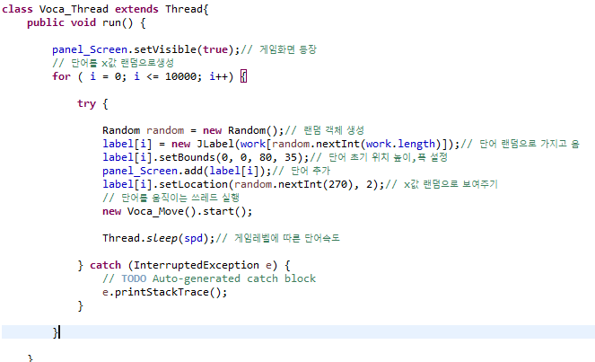
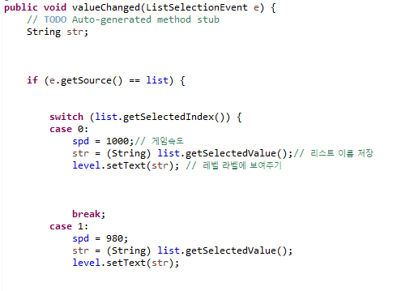
실행화면 단어 랜덤처리 코드
옆에서 보면 랜덤객체를 만들어
단어가 생성될 위치와 단어의 가로,세로 크기 지정 및 배경 패널에 맞게 단어가 생성될 수 있게 단어 가로폭 범위를 지정해줍니다. 이후 쓰레드를 통해 spd를 입력하고 또한 level 변화시 spd변경도 가능합니다.

Slide 10
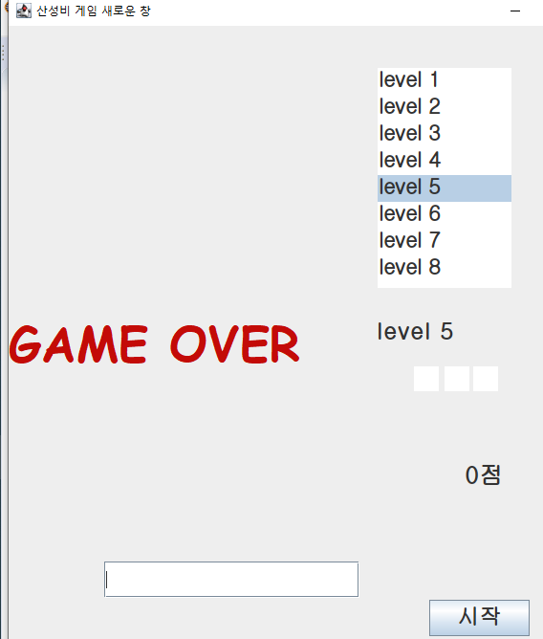
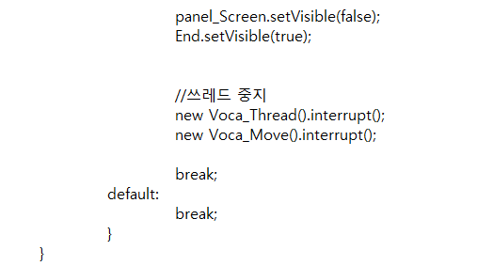
게임이 끝날때 화면.
목숨패널이 다 사라져 게임이 종료되면 패널은 사라지고 end 부분이 등장하며,쓰레드는 모두 중지됩니다.

Slide 11
실행 마지막..
이후에 많은 단어 추가와 다른 기능을 넣는것을 시도해보았으나,
다양한 기능에 추가는 시행착오로 성공과 실패가 거듭되었고,
더 잘 해보고 싶었으나 혼자 하기에는 물리적 시간이 충분치 못하여서
아쉽게도 부족하여 다른 기능을 추가하지 못하였고, 단어를 많이 추가하였습니다.
레코드 저장 기능을 하고싶었으나 시간이 부족하여 여기까지 만들었습니다.
과제 프로젝트 발표를 이상으로 마치겠습니다.

